Slide 1
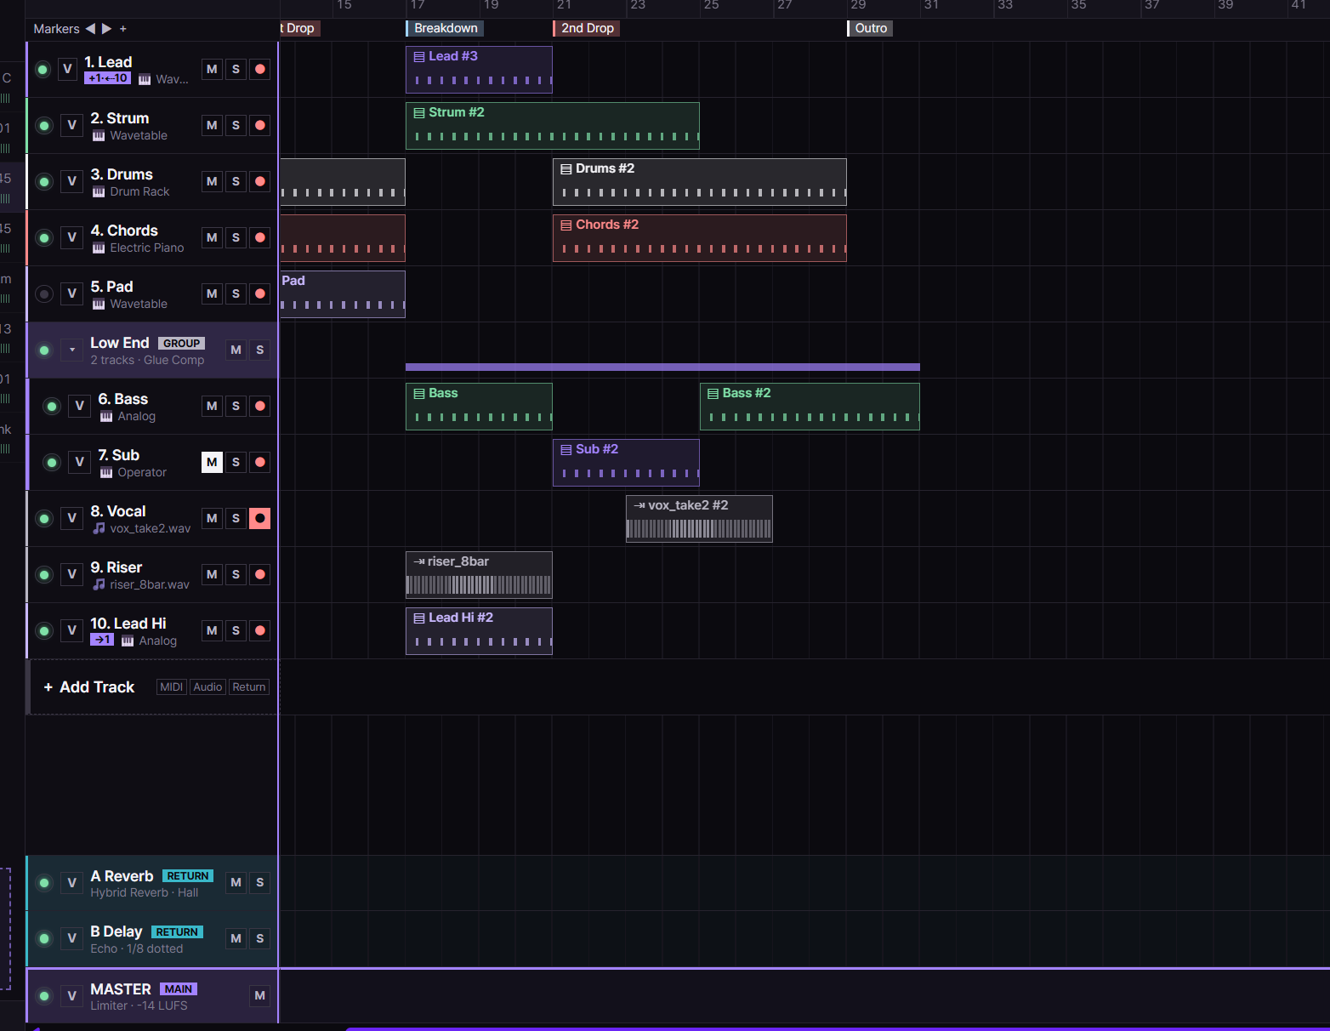
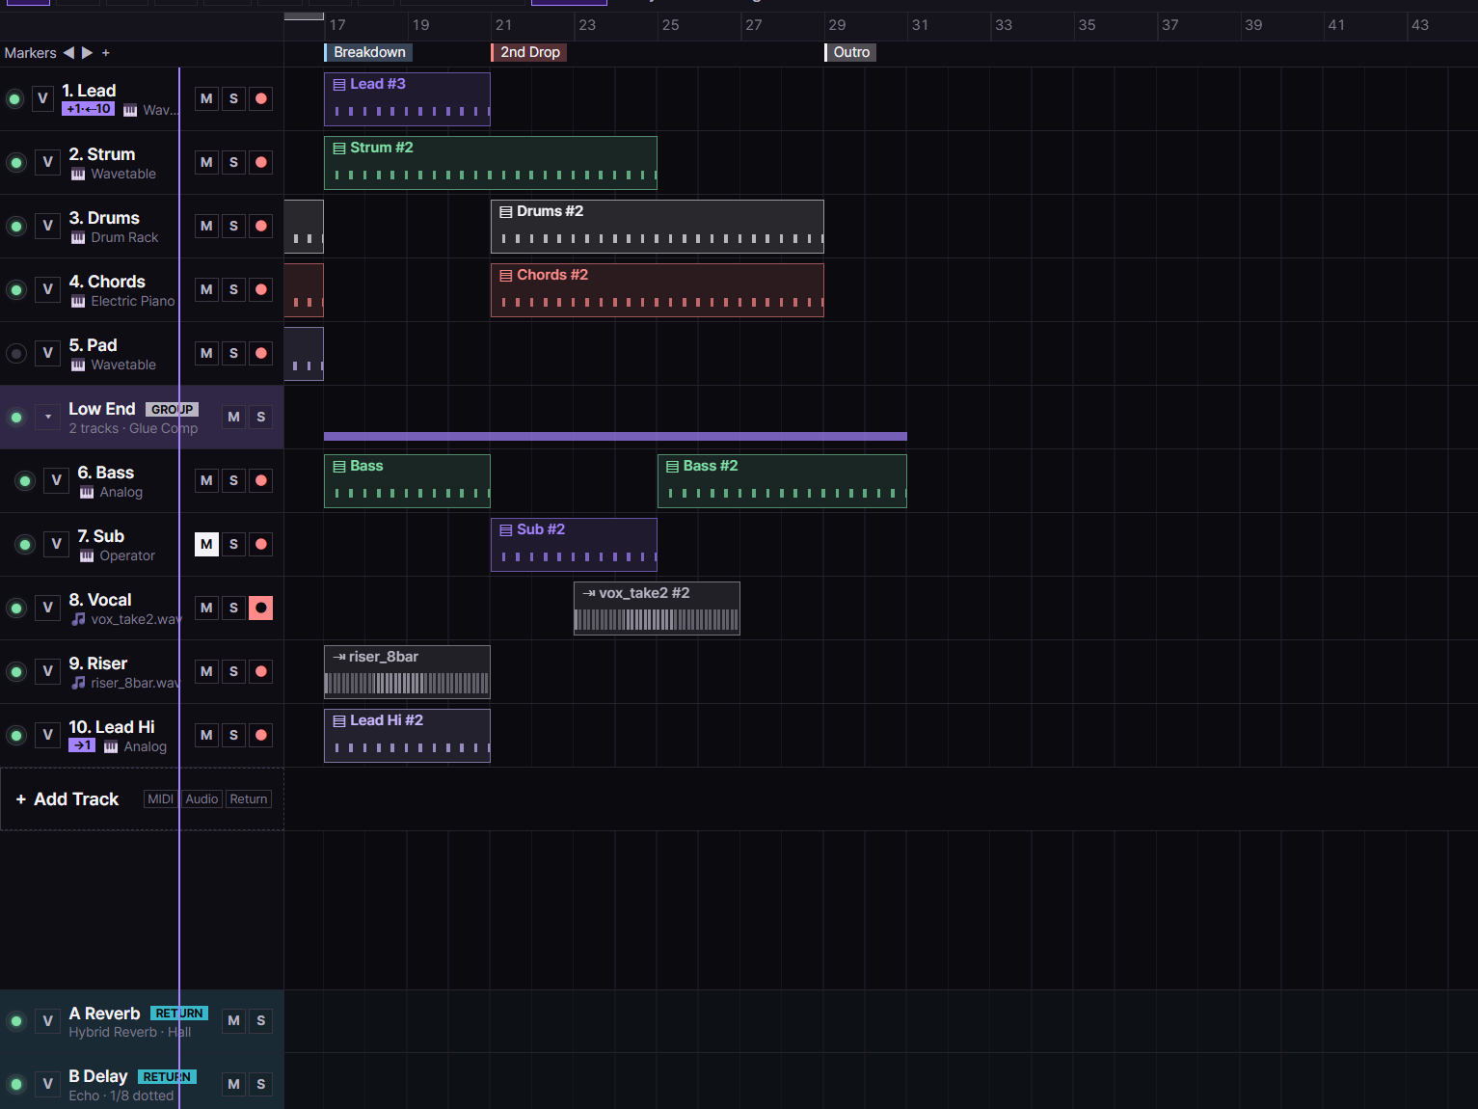
트랙 부분 왼쪽의 부분의 오른쪽 끝보다 더 왼쪽에 플레이 바가 위치하게 된다면, 사라져야 함.
플레이 바의 경우에는 플레이할 때 플레이 바는 고정한 채 트랙이 움직이는 방식인지, 트랙부분이 고정되고, 플레이바가 오른쪽으로 움직이는지를 결정할 수 있도록 해야 함.
패턴 옮기기는 밑으로 가지 않도록 하고(Ableton 트랙 관리를 기초로 하므로), 양 옆으로 드래그해서 옮길 수 있도록 함.

